Slide 1
Thème : Sertissage et test d’un câble RJ45
Introduction
2. Matériel nécessaire
3. Normes de câblage
4. Étapes pratiques de certification (sertissage)
5. Démonstration avec le testeur RJ45
6. Applications pratiques
Conclusion

Slide 2
Introduction
Présenter le contexte : importance du câblage réseau dans l’administration et la sécurité des systèmes.
Objectif : montrer comment certir un câble RJ45 et vérifier son bon fonctionnement avec un testeur.

Slide 3
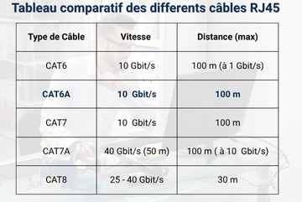

Slide 4
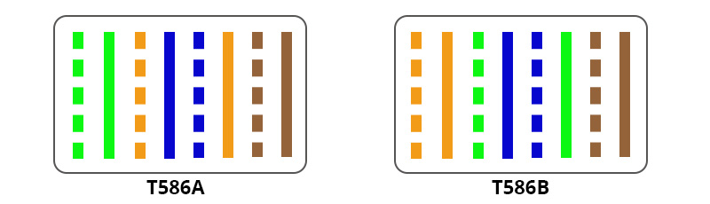

Slide 5
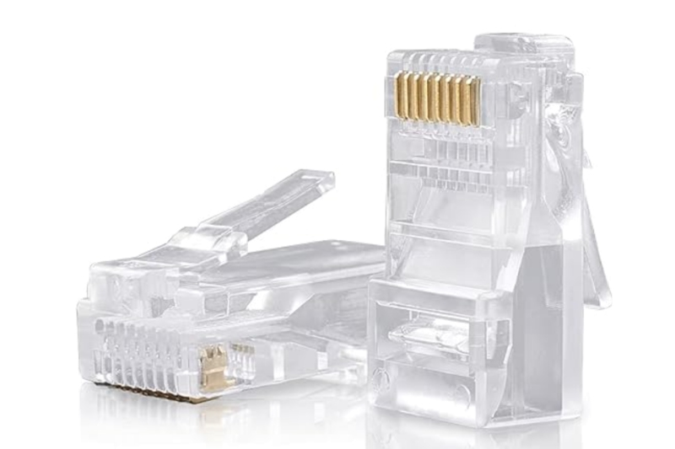

Slide 6
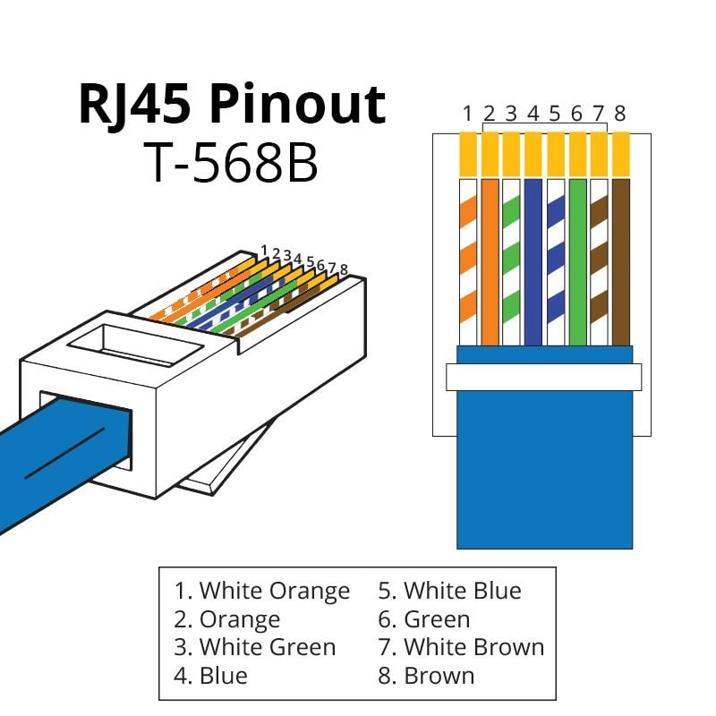

Slide 7
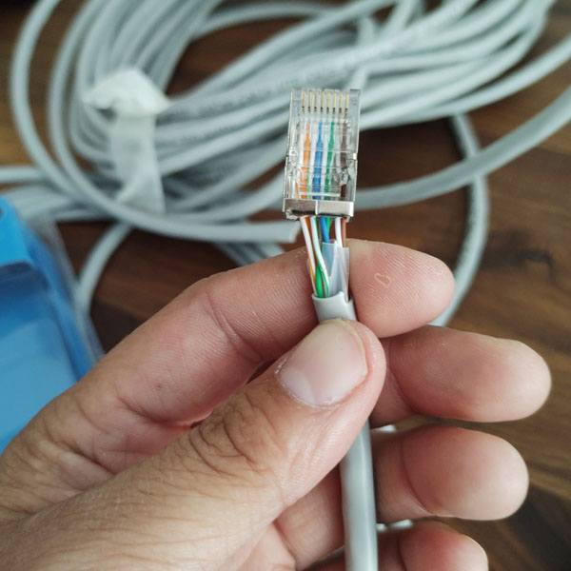

Slide 8
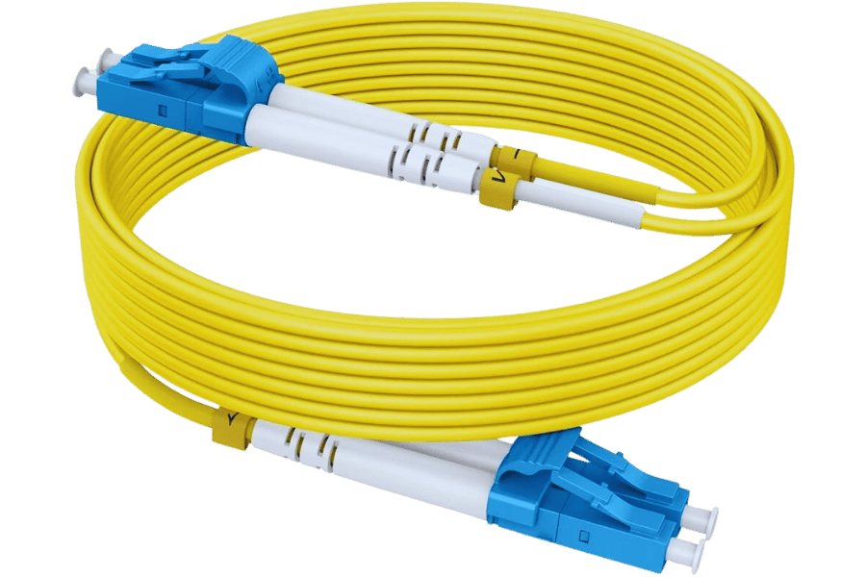

Slide 9
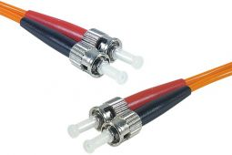

Slide 10


Slide 11
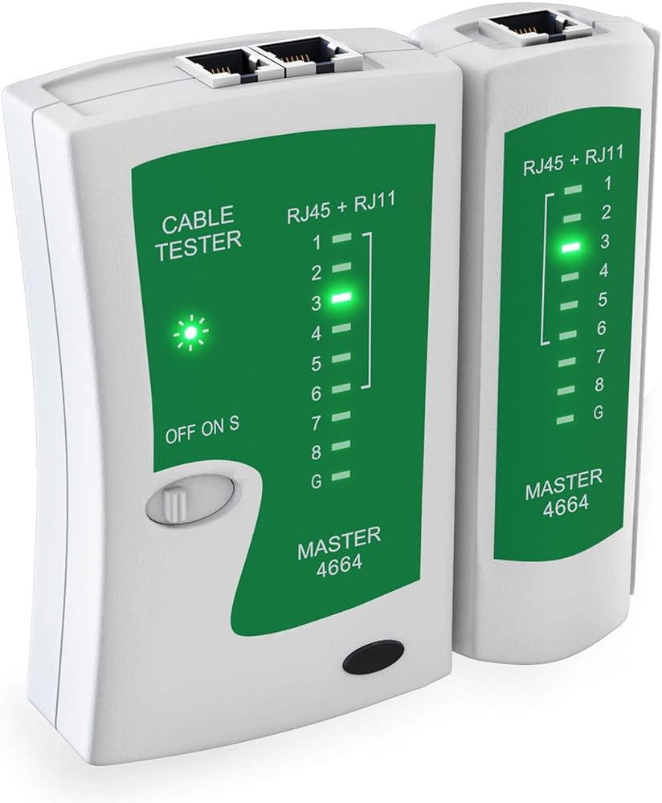

Slide 12


Slide 13
2. Matériel nécessaire
Paires de câbles Ethernet (Cat5e, Cat6).
Connecteurs RJ45.
Pince à sertir RJ45.
Testeur de câbles RJ45.
Ciseaux ou cutter pour dénuder le câble.

Slide 14
3. Normes de câblage
Expliquer les deux standards : T568A et T568B.
Montrer la différence des couleurs des fils.
Insister sur la cohérence : utiliser le même standard aux deux extrémités pour un câble droit, ou A d’un côté et B de l’autre pour un câble croisé.

Slide 15
4. Étapes pratiques de certification (sertissage)
Préparer le câbleCouper le câble à la longueur souhaitée et dénuder environ 2 cm de gaine extérieure.
Démêler et ordonner les filsSéparer les 8 fils torsadés et les disposer selon le standard choisi (T568A ou T568B).
Couper et insérer les filsCouper les fils bien droits puis les insérer dans le connecteur RJ45 en respectant l’ordre des couleurs.

Slide 16
5. Démonstration avec le testeur RJ45
Expliquer le principe : le testeur envoie un signal électrique sur chaque paire et vérifie la continuité.
Résultats attendus :
✅ Toutes les LED s’allument dans l’ordre → câblage correct.
LED manquante ou inversée → erreur de câblage (mauvais ordre ou faux contact).

Slide 17
6. Applications pratiques
Utilisation dans les salles de classe, laboratoires et entreprises.
Importance pour la sécurité : un câble mal serti peut provoquer des pertes de connexion ou des failles réseau.

Slide 18
Conclusion
Résumer : un bon câblage = fiabilité + sécurité.
Insister sur la rigueur et la vérification systématique avec le testeur.

Slide 19


